Slide 1


高等学校人工智能通识课规划教材
人工智能概论
刘 鹏 张 燕 总主编
刘 鹏 主编 程显毅 李纪聪 副主编

Slide 2
高等学校人工智能通识课规划教材
第四章 搜索技术
4.1 搜索
4.2 广度优先
4.3 深度优先
4.4 启发式搜索
4.5 遗传算法
4.6 微粒群算法
4.7 实验：粒子群优化算法
习题

Slide 3
4.1 搜索
第四章 搜索技术
4.1.1 什么是搜索
搜索的概念：搜索(Search)——根据问题的实际情况，按照一定的策略或者规划。从知识库中寻找到可以利用的知识，从而构造出一条使得问题获得解决的推理路线的过程。
搜索的含义：搜索包含两层含义，一是根据问题的实际情况， 按照一定的策略，从知识库中寻找可利用的知识，从而构造出一条使问题获得解决的推理路线；另一是找到的这条路线是时空复杂度最小的求解路线。

Slide 4
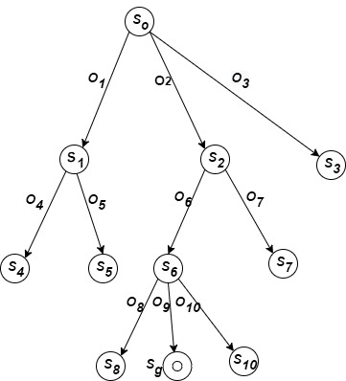
4.1 搜索
第四章 搜索技术
4.1.2 状态空间表示法
状态空间法的基本思想是用 “状态”和“操作”来表示和求解问题。

Slide 5
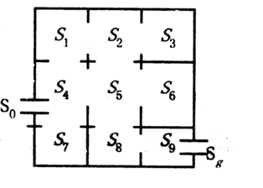
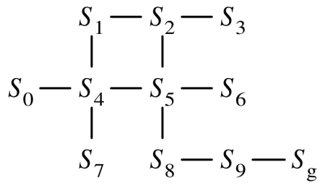
4.1 搜索
第四章 搜索技术
4.1.3 状态空间的搜索策略
状态空间搜索的基本思想：①先把问题的初始状态作为当前扩展节点对其进行扩展，生成一组子节点。②然后检查问题的目标状态是否出现在这些子节点中。③ 若出现，则搜索成功，找到了问题的解；若没出现，则再按照某种搜索策略从已生成的子节点中选择一个节点作为当前扩展节点。④重复上述过程，直到目标状态出现在子节点中或者没有可供操作的节点为止。

Slide 6
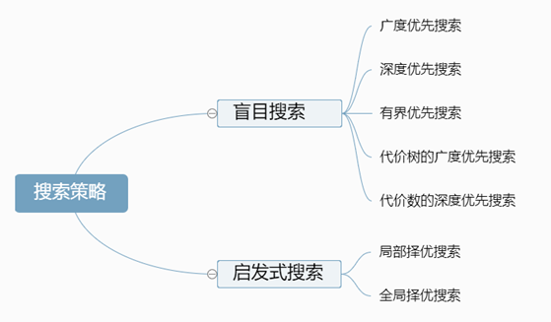
4.1 搜索
第四章 搜索技术
4.1.3 状态空间的搜索策略
状态空间搜索的基本分类。

Slide 7
高等学校人工智能通识课规划教材
第四章 搜索技术
4.1 搜索
4.2 广度优先
4.3 深度优先
4.4 启发式搜索
4.5 遗传算法
4.6 微粒群算法
4.7 实验：粒子群优化算法
习题

Slide 8
4.2 广度优先
第四章 搜索技术
4.2.1 广度优先搜索的基本思想
在广度优先搜索算法中，解答树上结点的扩展是按它们在树中的层次进行的。首先生成第一层结点，同时检查目标结点是否在所生成的结点中，如果不在，则将所有的第一层结点逐一扩展，得到第二层结点，并检查第二层结点是否包含目标结点，……，对层次为n+1的任一结点进行扩展之前，必须先考虑层次完层次为n的结点的每种可能的状态。因此，对于同一层结点来说，求解问题的价值是相同的，可以按任意顺序来扩展它们。通常采用的原则是先生成的结点先扩展。

Slide 9
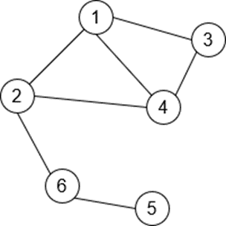
4.2 广度优先
第四章 搜索技术
4.2.2 广度优先搜索的过程
广度优先搜索BFS（Breadth First Search）也称为宽度优先搜索，它是一种先生成的结点先扩展的策略。通过广度优先搜索获得的顶点的遍历次序为：①→②→③→④→⑥→⑤。

Slide 10
高等学校人工智能通识课规划教材
第四章 搜索技术
4.1 搜索
4.2 广度优先
4.3 深度优先
4.4 启发式搜索
4.5 遗传算法
4.6 微粒群算法
4.7 实验：粒子群优化算法
习题

Slide 11
4.3 深度优先
第四章 搜索技术
4.3.1 深度优先搜索的基本思想
深度优先搜索属于图算法的一种,它的基本思想简单的说就是对每一个分支的路径搜索到最深处，并且每一个节点只能被访问一次。深度优先搜索遍历和树的先根遍历比较类似，是沿着树的深度遍历树的节点，尽可能深的搜索树的分支。思想是从一个顶点开始，沿着一条路径一直走到最后一个节点，如果发现不能达到目标节点，就需要返回上一个节点，换一条路径重复以上过程。

Slide 12
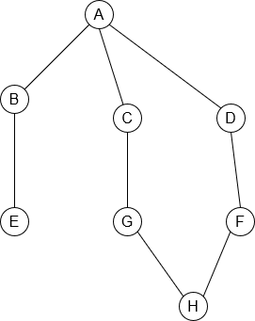
4.3 深度优先
第四章 搜索技术
4.3.2 深度优先搜索过程
深度优先搜索DFS（Depth-First-Search）是一种沿着树的深的节点遍历的方式，尽可能的搜索更深的节点的策略。如下图是一个无向图，如果从A点发起深度优先搜索（以下的访问次序并不是唯一的，第二个点既可以是B也可以是C,D），可以得到如下的一个访问过程：A→B→E分支结束，重新回到A，A→C→F→H→G→D没有路，最终回到A，A也没有未访问的相邻节点，本次搜索结束。深度优先搜索的特点：每次深度优先搜索的结果必然是图的一个连通分量.深度优先搜索可以从多个节点发起。

Slide 13
4.3 深度优先
第四章 搜索技术
4.3.2 深度优先搜索过程
右图首先从一个未被遍历过的顶点，例如从A开始，由于A作为第一个被访问的节点，所以，需要标记A的状态为被访问过；然后遍历与A相邻的节点，例如访问B，并做标记，然后访问与B相邻接点，例如D做标记，然后F，然后E ；当继续遍历E的邻接点时，根据之前做的标记显示，所有邻接点都被访问过了。此时，从E回退到F，看F是否有未被访问过的邻接点，如果没有，继续回退到D，B，A；通过查看A，找到一个未被访问过的顶点C，继续遍历，然后访问C邻接G，然后H；由于H没有未被访问的邻接点，所有回退到G，继续回退至C，最后到达A，发现没有未被访问的；最后一步需要判断是否所有顶点都被访问，如果还有没被访问的，以未被访问的顶点为第一个顶点，继续依照上边的方式进行遍历。

Slide 14
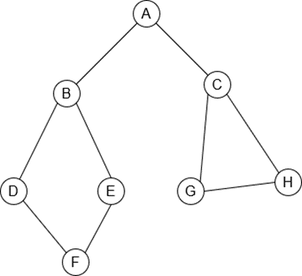
4.3 深度优先
第四章 搜索技术
4.3.2 深度优先搜索过程
根据上边的过程，可以得到通过深度优先搜索获得的顶点的遍历次序为：A→B→D→F→E→C→G→H

Slide 15
高等学校人工智能通识课规划教材
第四章 搜索技术
4.1 搜索
4.2 广度优先
4.3 深度优先
4.4 启发式搜索
4.5 遗传算法
4.6 微粒群算法
4.7 实验：粒子群优化算法
习题

Slide 16
4.4 启发式搜索
第四章 搜索技术
4.4.1 启发性信息与估价函数
启发式搜索（Heuristically Search）又称为有信息搜索(Informed Search)，是一个基于直观或经验构造的算法，正如它的命名其搜索算法带有启发性即有一定引导的搜索方法。

Slide 17
4.4 启发式搜索
第四章 搜索技术
4.4.2 局部寻优搜索
局部寻优搜索指的是可以让结果无穷接近最优解的能力，而全局寻优能力则是指找到全局最优解所在大致位置的能力。局部寻优搜索能力和全局寻优搜索能力，缺一不可。向最优解的导向，对于任何智能算法的性能都是很重要的。局部寻优搜索算法是否能找到全局最优解往往与初始点的位置有比较大的依赖关系。而这一问题解决的方法就是随机生成一些初始点，从每个初始点出发进行搜索，找到各自的最优解，初始点找的好就可以更接近最优解，再从这些最优解中选择一个最好的结果作为最终的结果。

Slide 18
4.4 启发式搜索
第四章 搜索技术
4.4.3 全局寻优搜索
全局寻优搜索保留OPEN表，在这种方法搜索中，每当要选择一个节点进行考察时，首先总是依照次序来比较OPEN表中所有节点的估价值，设法从中选择一个估价值最小或最优的节点来搜索求解；其次，若有多个解路径存在时，要依照次序来比较每个解路径的代价值，以便从中找到总代价最小的搜索解路径，即尽可能得到最优解。全局寻优搜索又称为有序搜索法。

Slide 19
高等学校人工智能通识课规划教材
第四章 搜索技术
4.1 搜索
4.2 广度优先
4.3 深度优先
4.4 启发式搜索
4.5 遗传算法
4.6 微粒群算法
4.7 实验：粒子群优化算法
习题

Slide 20
4.5 遗传算法
第四章 搜索技术
4.5.1 遗传算法的发展史
遗传算法起源于对生物系统进行的计算机模拟研究。尽管早在20世纪40年代，就有学者开始研究利用计算机进行生物模拟的技术，但早期的研究特点是侧重于对一些复杂操作的研究。最早意识到自然遗传算法可以转化为人工智能算法的是J.H.Hnllaad教授。

Slide 21
4.5 遗传算法
第四章 搜索技术
4.5.1 遗传算法的发展史
20世纪70年代初，霍兰德（Holland）教授提出了遗传算法的基本定理—模式定理，从而奠定了遗传算法的理论基础。模式定理揭示出种群中优良个体(较好的模式)的样本数将以指数级规律增长，因而从理论上保证了遗传算法是一个可以用来寻求最优可行解的优化过程。
1967年，Holland教授的学生J.D.Bagley在其博士论文中首次提出了“遗传算法”一词，并发表了遗传算法应用方面的第一篇论文，从而创立了自适应遗传算法的概念。之后，J.D.Bagley发展了复制、交叉、变异、显性、倒位等遗传算子，在个体编码上使用了双倍体的编码方法。

Slide 22
4.5 遗传算法
第四章 搜索技术
4.5.1 遗传算法的发展史
1970年，Cavicchio把遗传算法应用于模式识别。1975年，Holland教授出版了第一本系统论述遗传算法和人工自适应系统的专著《自然系统和人工系统的自适应性》。
20世纪80年代，holland教授实现了第一个基于遗传算法的机器学习系统—分类器系统（Classifier systems,简称CS）。进入20世纪80年代,遗传算法迎来了兴盛发展时期,无论是理论研究还是应用研究都成了十分热门的课题，尤其是遗传算法的应用领域也不断扩大。

Slide 23
4.5 遗传算法
第四章 搜索技术
4.5.2 遗传算法的基本原理
遗传算法是从一组随机产生的初始解开始搜索，按照适者生存和优胜劣汰的原理，通过交叉、变异和选择运算来实现的。其中，选择是指从种群中选择生命力强的染色体来产生新种群的过程，选择的依据是每个染色体的适应度大小, 适应度越大, 被选中的概率就越大；交叉运算是指两个相互配对的染色体按某种方式相互交换其部分基因，从而形成两个新的个体； 变异就是以很小的概率, 随机改变染色体某个位置上的基因。根据适应度的大小，从上一代和后代中选择一定数量的个体作为下一代群体，再继续进化。这样经若干代之后，算法收敛于最好的染色体，它很可能就是问题的最优解或次优解。

Slide 24
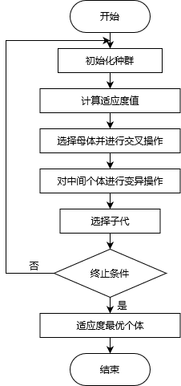
4.5 遗传算法
第四章 搜索技术
4.5.3 遗传算法的求解步骤

Slide 25
高等学校人工智能通识课规划教材
第四章 搜索技术
4.1 搜索
4.2 广度优先
4.3 深度优先
4.4 启发式搜索
4.5 遗传算法
4.6 微粒群算法
4.7 实验：粒子群优化算法
习题

Slide 26
4.6 微粒群算法
第四章 搜索技术
4.6.1 微粒群算法的基本概念及进化方程
微粒群算法（Particle Swarm Optimization,PSO），又称粒子群优化，是由J. Kennedy和R. C. Eberhart等于1995年开发的一种演化计算技术，来源于对一个简化社会模型的模拟。其中“群（swarm）”来源于微粒群匹配M. M. Millonas在开发应用于人工生命（artificial life）的模型时所提出的群体智能的5个基本原则。“粒子（particle）”是一个折衷的选择，因为既需要将群体中的成员描述为没有质量、没有体积的，同时也需要描述它的速度和加速状态。

Slide 27
4.6 微粒群算法
第四章 搜索技术
4.6.1 微粒群算法的基本概念及进化方程
微粒群算法是（PSO）是一种有效地全局寻优算法，具有进化计算和群智能的特点，是基于群体智能理论的优化算法，通过群体间微粒的合作与竞争产生的群体智能指导优化搜索。其实与传统的算法相比较，微粒群算法保留了基于种群的全局搜索策略，但采用的“速度-移位”模型操作简单，避免了复杂的遗传操作，由于每代种群中的解具有“自我”学习提高和向“他人”学习的双重优点，从而可以在较少的迭代次数中找到最优解。

Slide 28
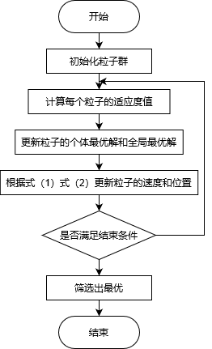
4.6 微粒群算法
第四章 搜索技术
4.6.2 标准微粒群算法流程

Slide 29
4.6 微粒群算法
第四章 搜索技术
4.6.3 微粒群算法的研究现状
在算法改进方面的研究：在算法改进方面，人们不仅将微粒群算法与其他理论进行结合，并且将微粒群算法与其他算法进行结合，从而产生了很多拥有各自优势的不同算法，如根据耗散结构的自组织性，提出的一种耗散型PSO算法。
算法的应用：由于微粒群算法具有计算速度快、概念简明，依赖的经验参数较少，实现方便等特点，因此PSO是非线性连续优化问题、组合优化问题和会和非整数非线性优化问题的有效优化工具。目前已经广泛应用于函数优化、神经网络训练、模糊系统控制以及其他遗传算法的应用领域。例如，应用PSO来分析人类的帕金森综合征等颤抖类疾病；用改进的速度更新方程训练模糊神经网络等。

Slide 30
高等学校人工智能通识课规划教材
第四章 搜索技术
4.1 搜索
4.2 广度优先
4.3 深度优先
4.4 启发式搜索
4.5 遗传算法
4.6 微粒群算法
4.7 实验：粒子群优化算法
习题

Slide 31
4.7 实验：粒子群优化算法
第四章 搜索技术
实验目标：PSO 初始化为一群随机粒子(随机解)。然后通过迭代找到最优解。在每一次迭代中，粒子通过跟踪两个"极值"来更新自己。第一个就是粒子本身所找到的最优解pbest。另一个极值是整个种群目前找到的最优解，即全局极值gbest。
实验内容：根据粒子群优化算法的算法流程，通过python实现粒子群优化算法。

Slide 32
高等学校人工智能通识课规划教材
第四章 搜索技术
4.1 搜索
4.2 广度优先
4.3 深度优先
4.4 启发式搜索
4.5 遗传算法
4.6 微粒群算法
4.7 实验：粒子群优化算法
习题

Slide 33
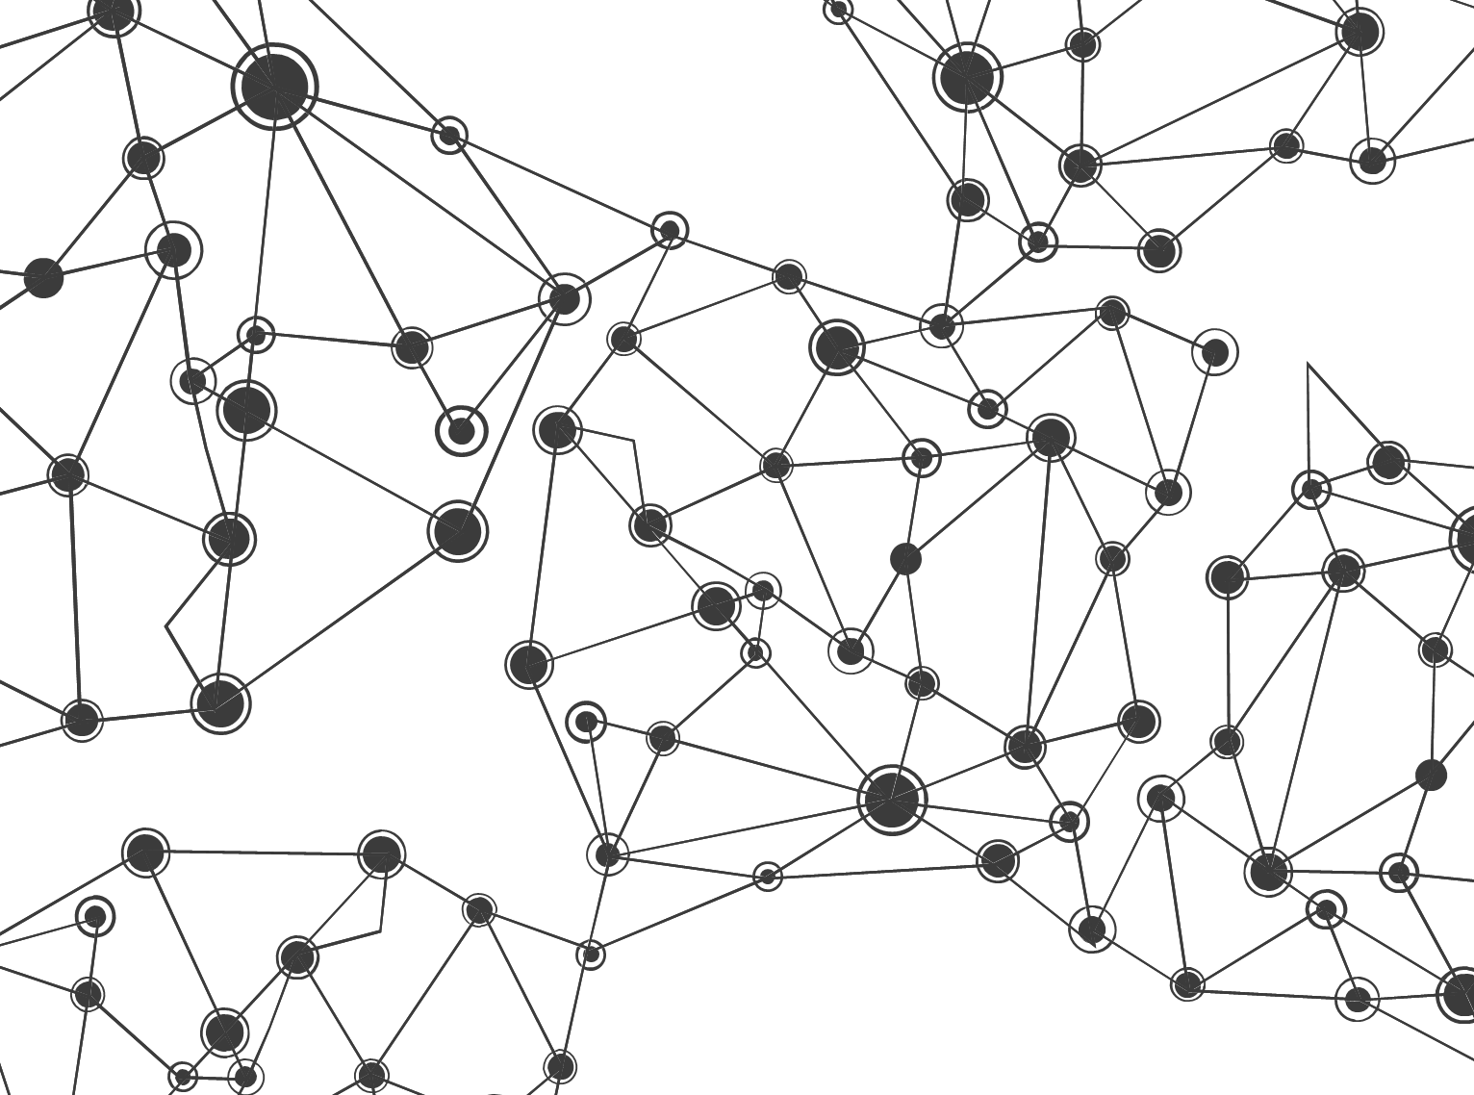
习题：
1.请阐述状态空间的一般搜索过程。OPEN表与CLOSED表的作用是什么？2.广度优先搜索与深度优先搜索各有什么特点？
3.何谓估价函数？ 在估价函数中,g(x)和h(x)各起什么作用？
4.什么是A*算法的可纳性？(4分)
5.简述用A*算法求解问题时为什么会出现重复扩展节点问题，解决的方法有哪些？

Slide 34



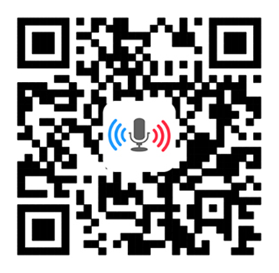












运用大数据，精彩你生活
微信公众号推荐
免费大数据APP推荐
刘鹏看未来
云创大数据
我的PM2.5
同声译
智能硬件大数据免费托管平台
环境大数据开放平台

Slide 35

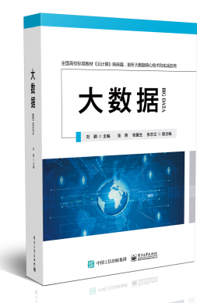


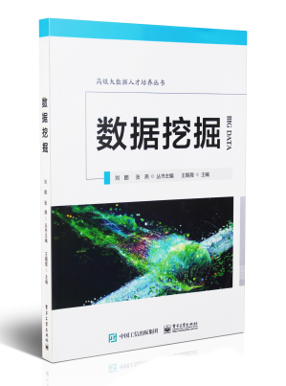






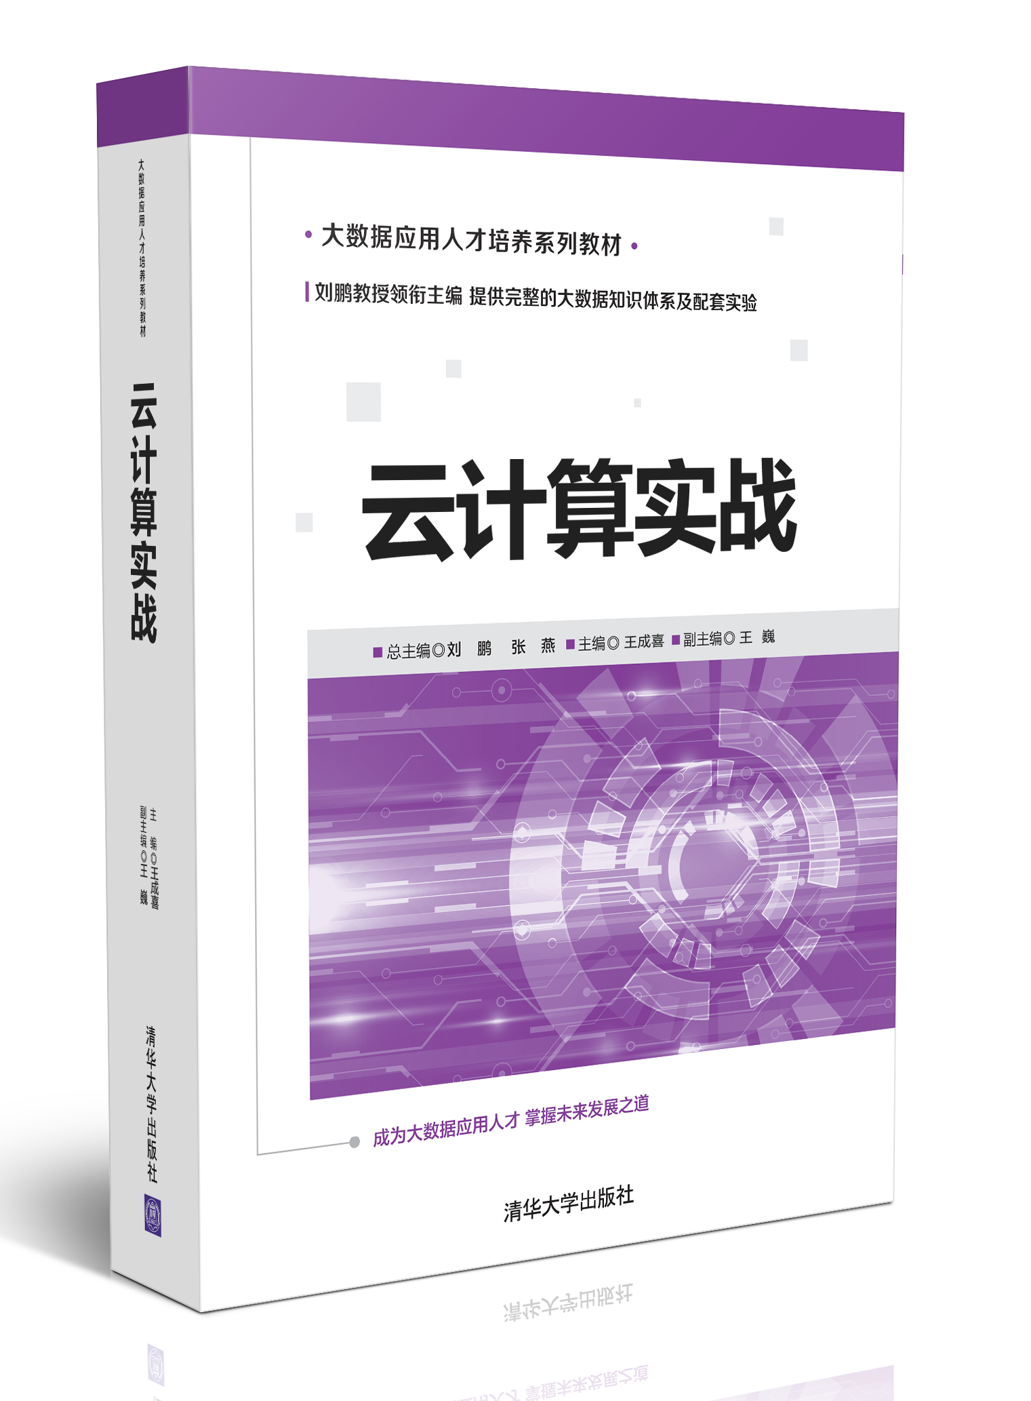





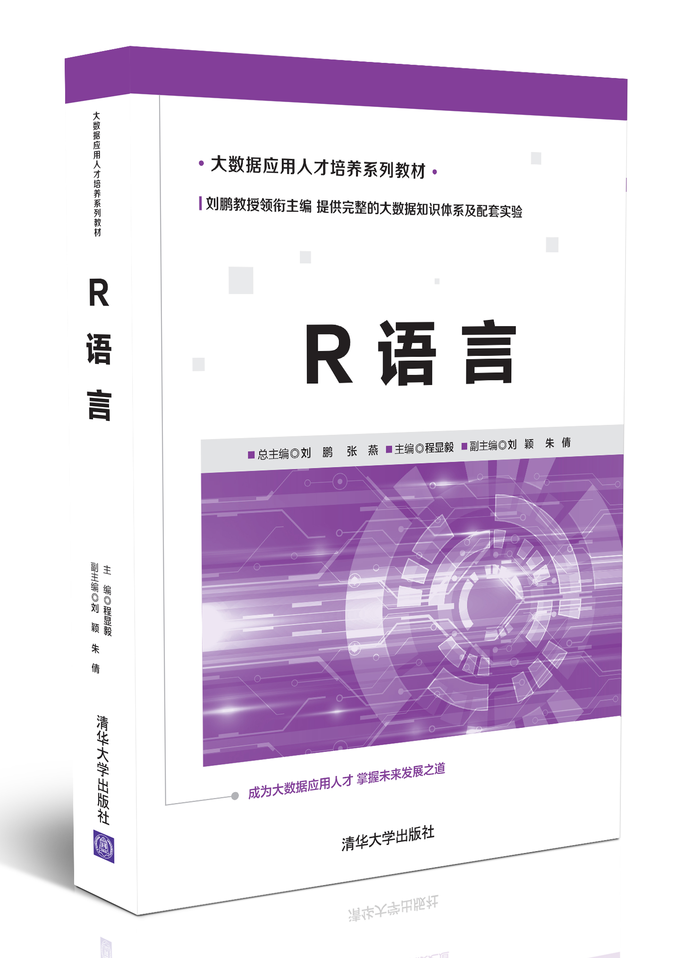





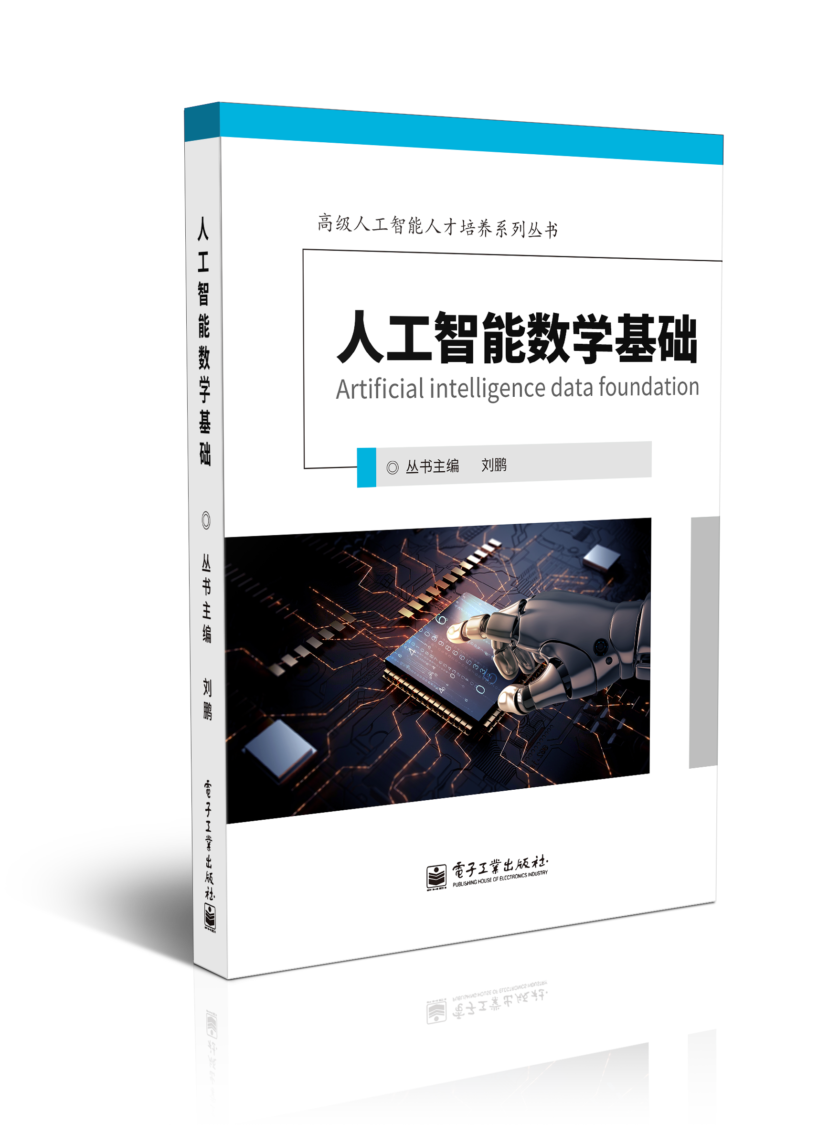

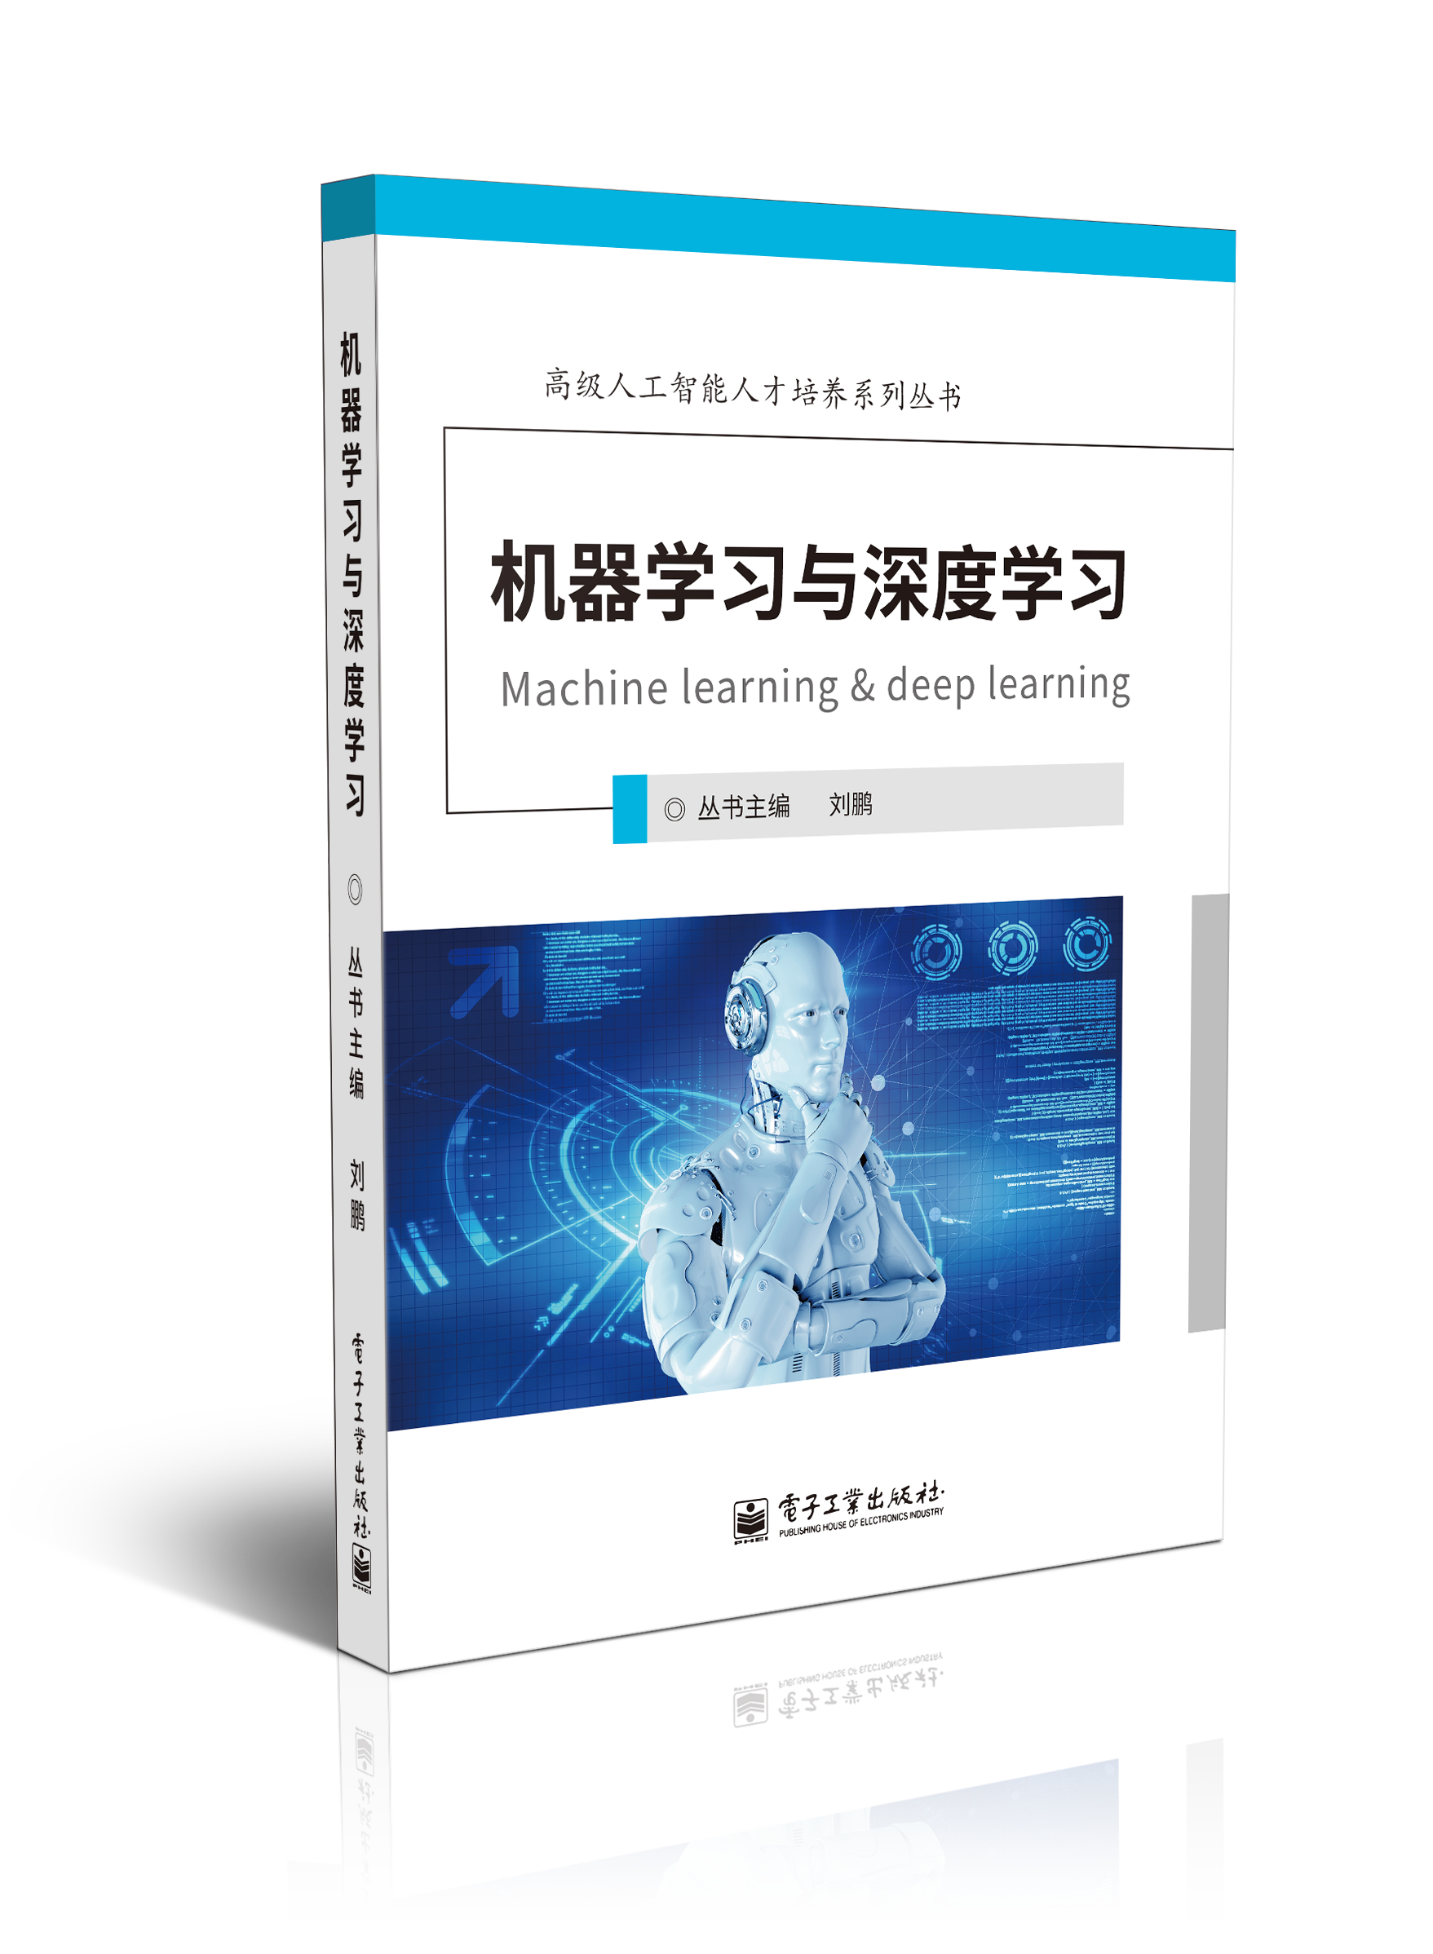




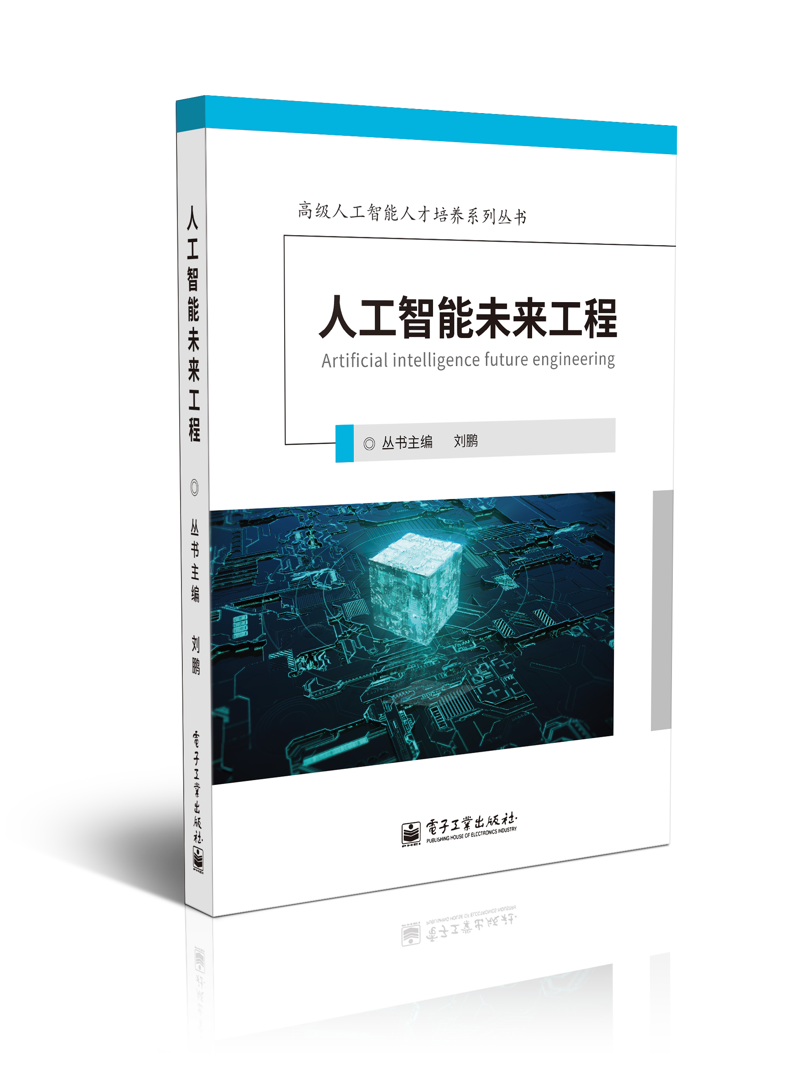
完善的课程体系：大数据方向、人工智能方向。
面向理论与实践，分为本科院校、专科院校、高职院校。

Slide 36

感谢聆听

